Slide 1
真实感图形
授课教师：Li Guiqing
单位：School of Computer Science and Engineering, SCUT

Slide 2
主要内容
Introduction
Illumination models
Polygon shading(明暗处理)
Raytracing algorithm (Chap. 21)
纹理映射

Slide 3
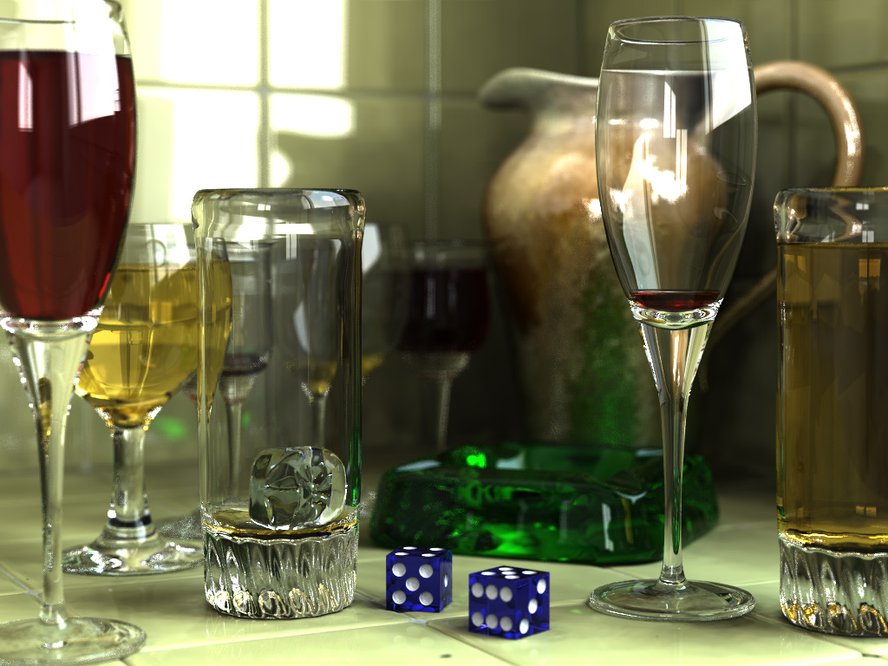
Ray Tracing(光线跟踪): Example

Slide 4
Ray tracing algorithm
An important photorealistic algorithm (global)
  Simple(思想简单)
  More realistic than local models(比局部模型更真实)
  High computational cost(计算代价高)
  Originate from ray casting algorithm(光线投射)
Roth, Scott D. (February 1982), "Ray Casting for Modeling Solids", Computer Graphics and Image Processing 18: 109–14

Slide 5
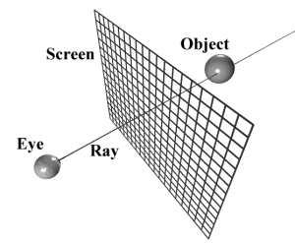
Outline of the ray casting algorithm (RCA)
For each pixel p on the screen, do
  Step1：视点与象素连线与所有物体交点(all intersections)
  Step2：取离视点最近的交点
  Step3：用局部光照模型计算交点处的颜色

Slide 6
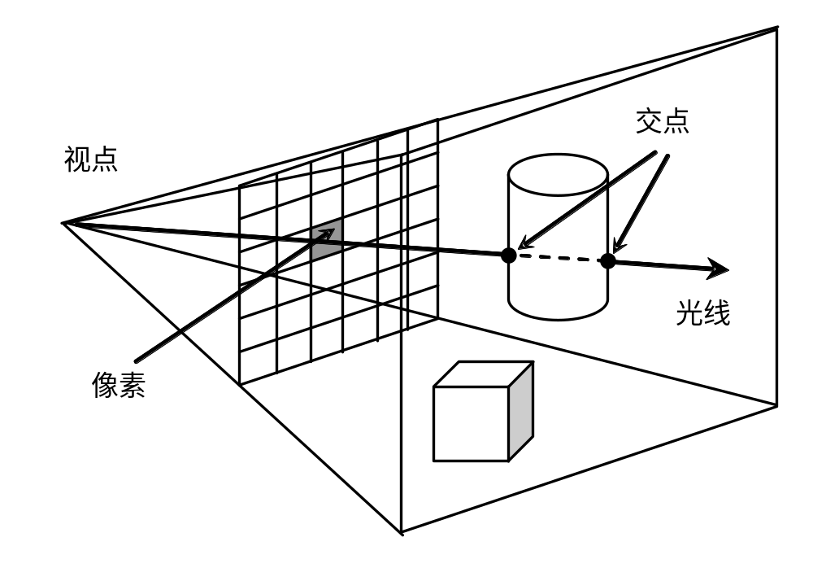
Principle of the RCA (1)
Step1: Find intersections

Slide 7
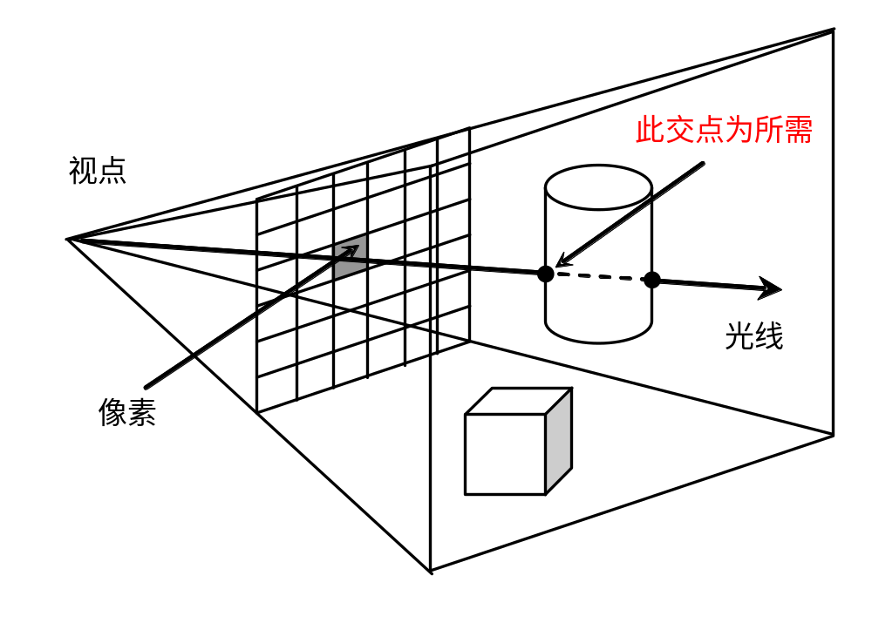
Principle of the RCA (2)
Step2: find the nearest intersection

Slide 8
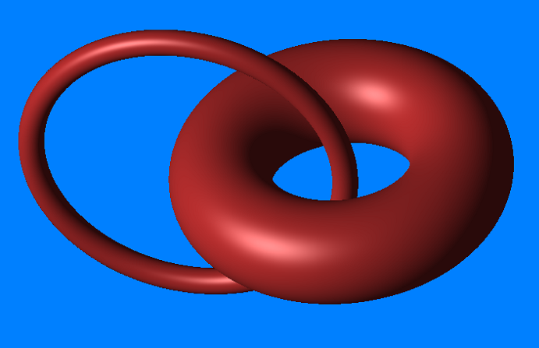
RCA: example
光线投射效果示例http://alice.loria.fr/publications/papers/2007/ISVC_torus//photo/torus01.png

Slide 9
Questions
Is the ray casting algorithm an image space algorithm or an object space algorithm?
Is it necessary for the ray casting algorithm to tessellate the scene firstly?

Slide 10
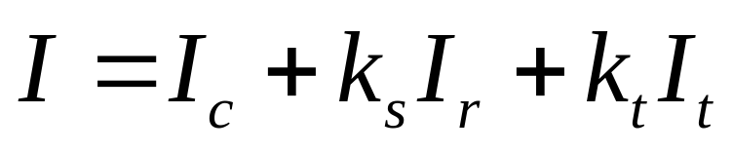
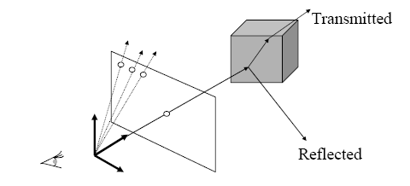
Whitted model：recall
Whitted global illumination model
I_{c}：局部光照模型计算的光强
I_{r}：环境的镜面反射光
I_{t}：环境的规则透射光
k_{s}：表面的镜面反射率
k_{t}：表面的透射率
I_{t}
V
I_{s}

Slide 11
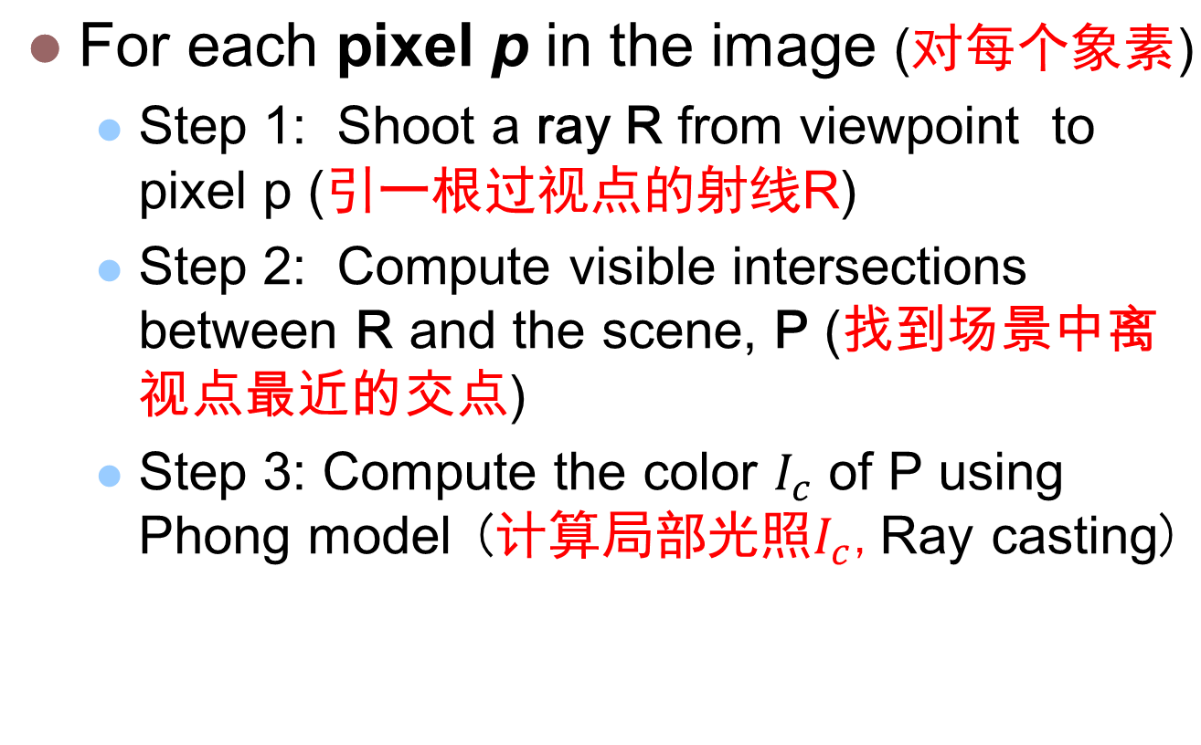
Outline of ray tracing

Slide 12
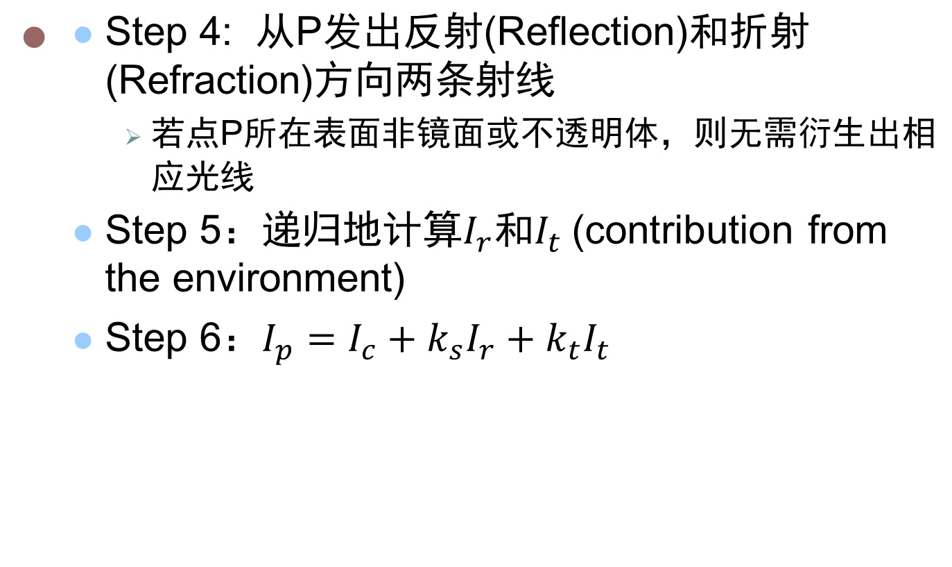
Outline of ray tracing (continued)

Slide 13
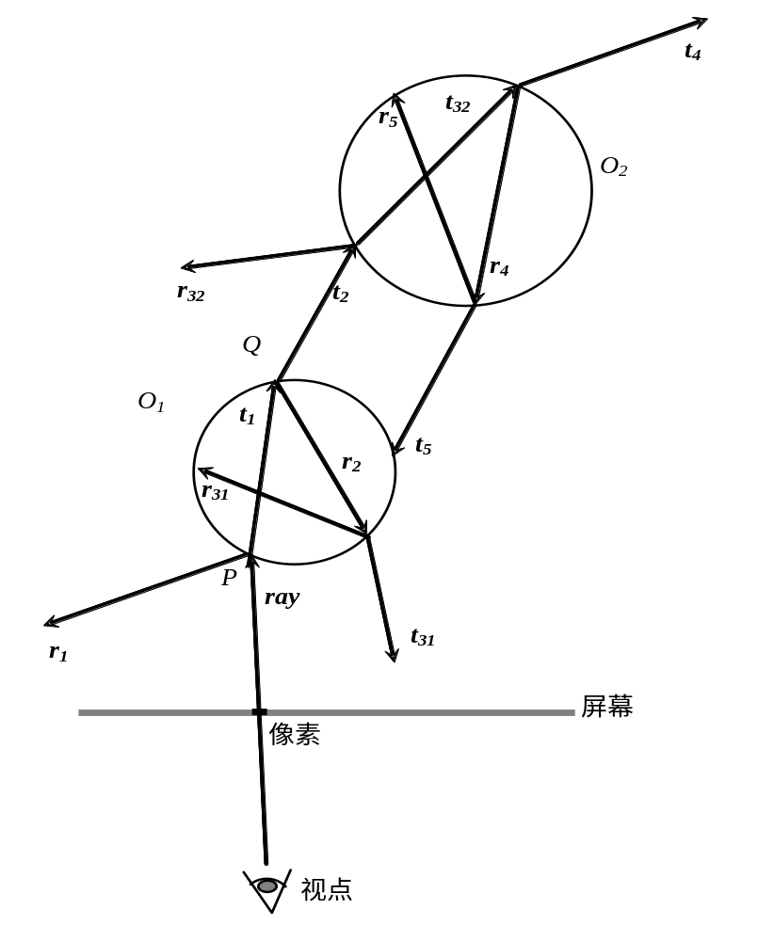
Idea of ray tracing
Inversely tracing
  Reflected
  Refracted
  Several times
  (逆向追踪)

Slide 14
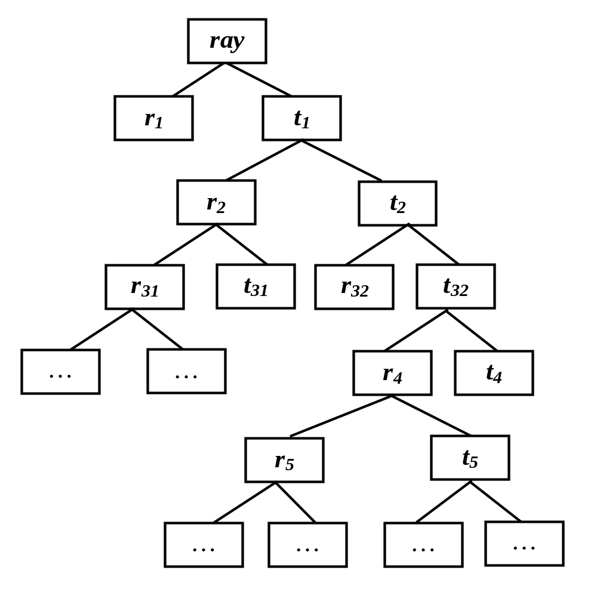
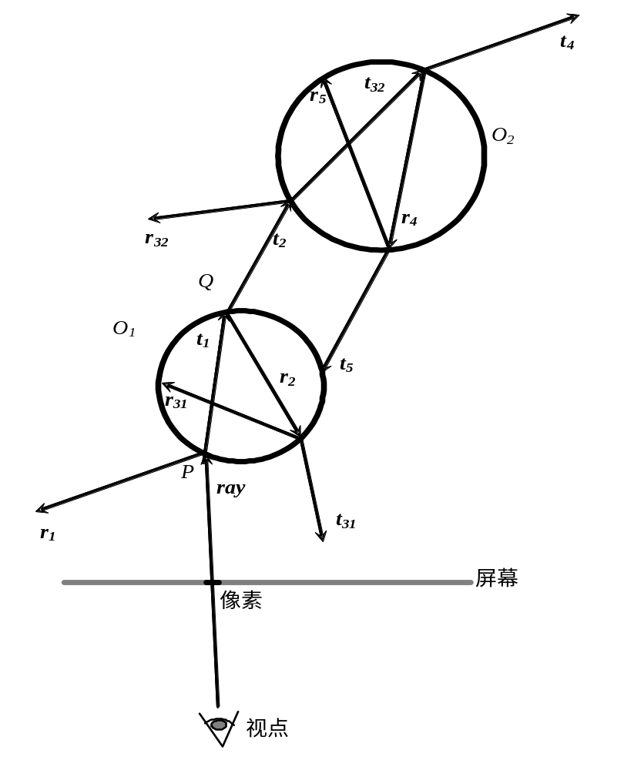
Ray tree of a ray (光线树)

Slide 15
Terminate the Recursion(递归终止条件)
Condition 1: The ray does not intersect with any object, or intersects with pure diffusion plane (射线不与任何或只与漫反射面相交)
Condition 2: The contribution of the ray is small enough (射线的贡献足够小)
Condition 3: The recursive depth reaches maximum (达到最大递归深度)

Slide 16
Pseudo code (1)
main ( ) //主函数
{
for( each pixel) {
create ray R from viewpoint V to the pixel;
depth = 0; // 递归深度
ratio = 1.0; //当前光线的衰减系数，1.0表示无衰减
// color是经计算后返回的颜色值
RayTrace(R, ratio, depth, color);
pixel ⬅ color;
}
} // 主函数main( )结束

Slide 17
Pseudo code (2)
RayTrace(R, ratio, depth, color) //说明：光线跟踪子函数
{
if(ratio < THRESHOLD) { //终止条件2
color ← 0; return;
}
if(depth > MAXDEPTH) { //终止条件3
color ← 0; return;
}
// to be continued

Slide 18
Pseudo code (3)
Compute all intersections between R and the scene;
find the nearest one P；//计算对当前射线可见的点P
if(交点不存在) { //终止条件1
color←0 ; //置为黑色
return;
}
local_color⬅ 用局部光照明模型计算交点P处的颜色值；
// Ray casting

Slide 19
Pseudo code (4)
if(交点P所在的表面为光滑镜面) {
计算反射光线Rr;
//递归调用！
RayTrace(Rr, ks*ratio, depth+1, reflected_color);
}
if(交点P所在的表面为透明表面) {
计算透射光线Rt;
//递归调用！
RayTrace(Rt, kt*ratio, depth+1,transmitted_color);
}
// to be continued

Slide 20
Pseudo code (5)
//依照Whitted模型合成最终的颜色值，即：
color = local_color + ks*reflected_color +
kt*transmitted_color；
return;
} // 光线跟踪子函数RayTrace( )结束
在OPENGL环境下如何实现？

Slide 21
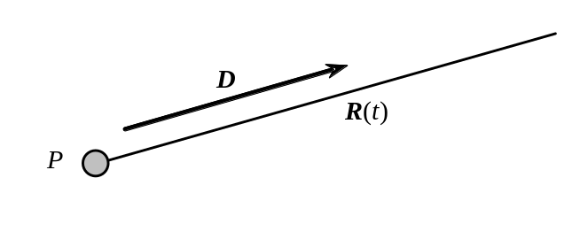
Key problem 1：Ray rep.(射线表示)
参数表示(Parametric representation)
R(t ) = P+t D
  P: 起始点
  D: 射线方向，不妨设D为单位矢量
  一般在世界坐标系中进行计算
  t =0表示为光线起点，即点P
  t >0表示在光线的正方向
  t <0表示在光线的负方向，此时交点为无效交点

Slide 22
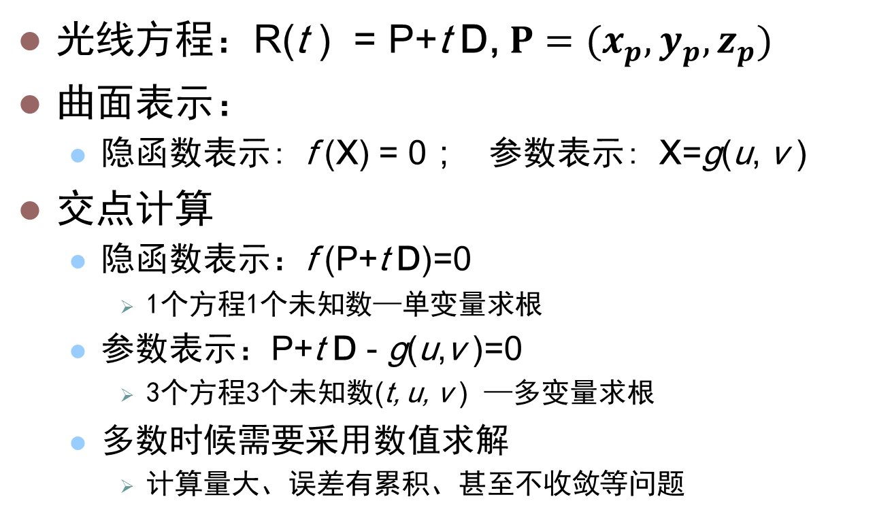
Key problem 2：intersections(求交)

Slide 23
Example：sphere and ray(球面与光线求交)
球面方程（位于原点）：x ²+y ²+z ²-r ²=0
射线方程代入球面方程(x,y,z)
  (P_{x}+t D_{x})²+(P_{y}+t D_{y})²+(P_{z}+t D_{z})² – r ²=0
  整理后，得到：
  At ² + Bt + C=0
  A=D_{x}²+D_{y}²+D_{z}²=1 (假设光线方向为单位向量）
  B=2(P_{x}D_{x}+P_{y}D_{y}+P_{z}D_{z})
  C=P_{x}²+P_{y}²+P_{z}² – r ²
  利用一元二次方程求根公式，得到：
  t₁=(-B+sqrt(B²-4C)/2; t₂=(-B-sqrt(B²-4C))/2
  分别对应光线与球的两个交点，舍弃负根和复数根

Slide 24
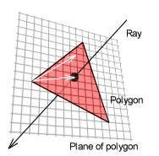
Example: Ray and triangle(光线与三角形)
Idea
  Step1：求射线与三角形所在平面的交点
  Step2: 若交点存在，判别交点是否位于三角形内部

Slide 25
光线与三角形求交(续)
平面方程：（x-q) · n=0
  q是平面上一点，可取为三角形一个顶点
  n是平面法向，可由三角形两条边向量做叉积得到
平面方程重写为：x·n+D=0
  等价于平面方程Ax+By+Cz+D=0,其中(A,B,C)=n, D=-q·n
光线方程代入平面方程求解后得到：t = - (P·n+D)/(D·n)
  若D·n=0，则光线与平面平行－－无交点
  若t <0，则交点位于光线原点之后－－无效交点，舍弃
将t 代入平面方程，计算得到光线与平面的交点X

Slide 26
光线与物体求交示例：光线与三角形求交
将三维空间中点在三角形内的判别转化到二维平面
  最理想的投影平面：xy, yz, zx.
投影方法
  设平面方程为Ax+By+Cz+D=0，依据|A|,|B|,|C|大小决定投影平面
  若|A|=max(|A|,|B|,|C|)，取yz为投影平面
  若|B|=max(|A|,|B|,|C|)，取zx为投影平面
  若|C|=max(|A|,|B|,|C|)，取xy为投影平面
一旦确定投影平面，即可在该平面内进行点在三角形内部判别

Slide 27
例如：设平面方程为z=3, (A,B,C,D) =(0,0,1,-3)，此时|C|最大，取xy为投影平面可仅利用x,y坐标进行计算
2D平面上如何判定点在三角形内?
  直线方程
  重心坐标
  …

Slide 28
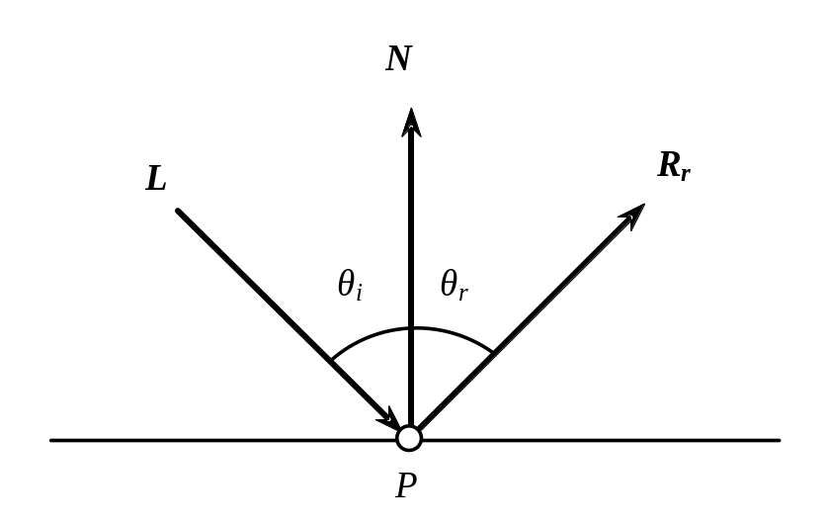
Key problem 3：reflection direction
P：入射光线L和物体的交点；
N: 点P处表面法向；
R_{r} : 镜面反射方向;
θ_{i} : L与N的夹角；
θ_{r} : R_{r}与N的夹角
由光线反射定律: θ_{i}＝θ_{r}
假设L，N均为单位矢量
R_{r} = L - 2(L · N )N

Slide 29
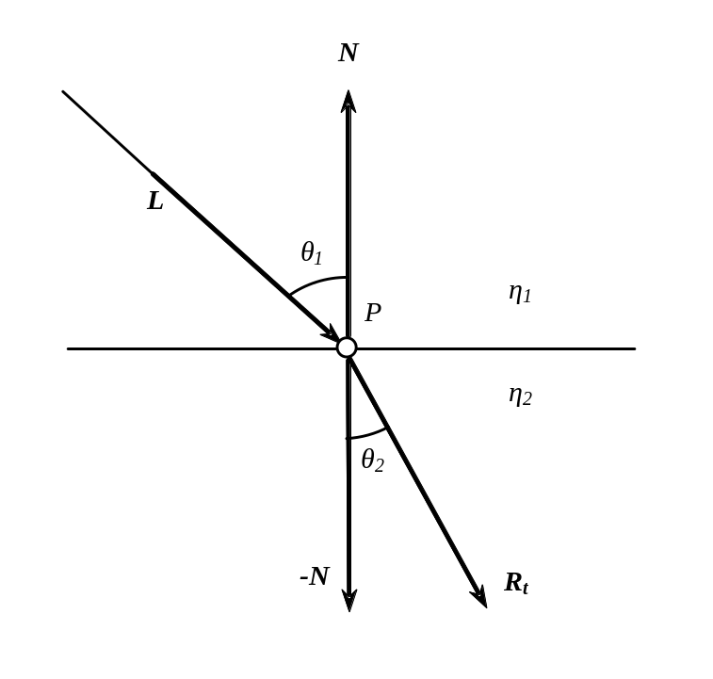
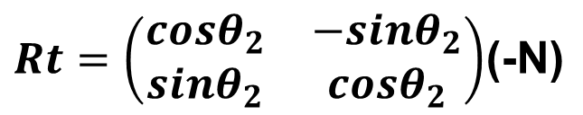
Key problem 4：transmission direction
P: 入射光线L和物体的交点；N: P处的物体表面法向
R_{t}为透射光线的方向
Snell定律
  介质1: 折射率η_{1;} 介质2:折射率η₂
  L与表面法向N的夹角为θ₁
  R_{t}与N的夹角为θ₂，则有
  η₁sinθ₁＝η₂sinθ₂

Slide 30
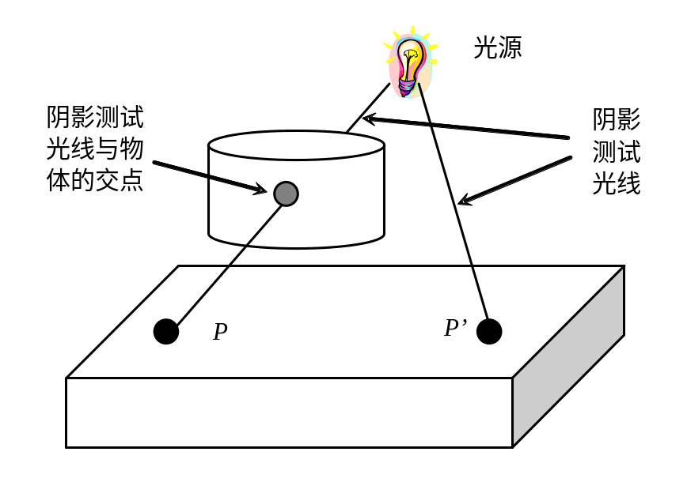
Addition: shadow computation
从P出发向光源L发射一条阴影测试光线R
  若R在到达L的途中与场景中的物体不相交，则点P受光源L直接照射
  反之，点P被位于它与光源L之间某一物体所遮挡
  若遮挡物为不透
  明体，则点P位
  于光源阴影之中

Slide 31
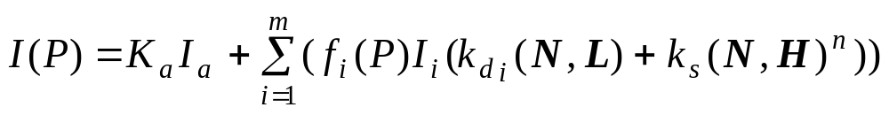
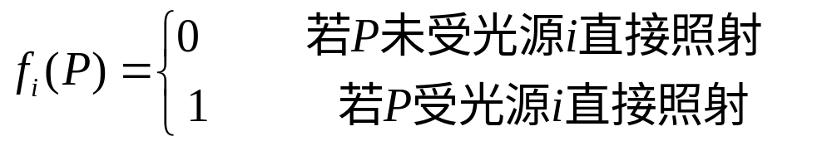
阴影计算
包含阴影计算的Phong模型

Slide 32
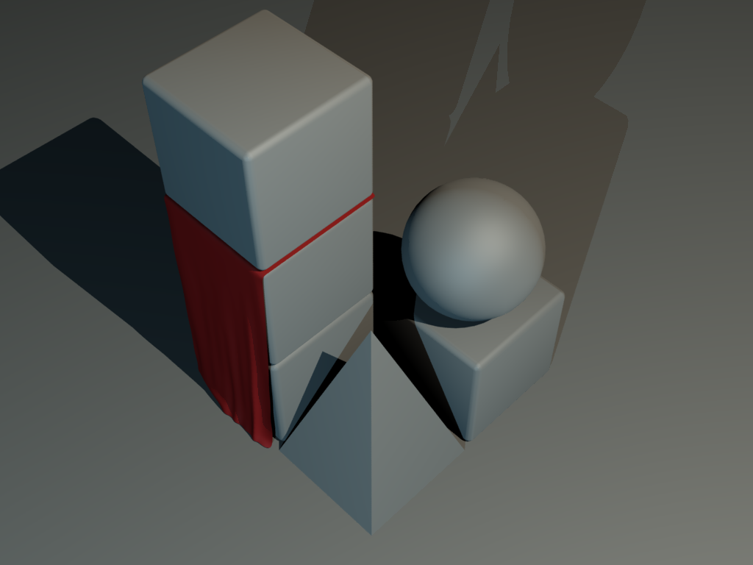
光线跟踪阴影效果

Slide 33
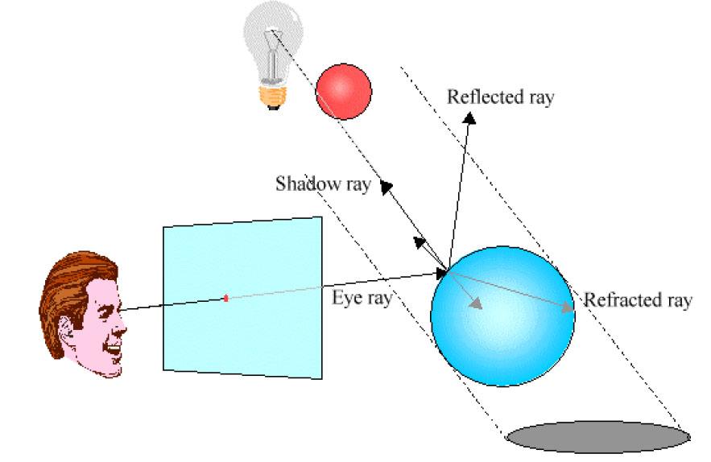
Summary：4 classes of rays

Slide 34
小结：光线跟踪中的四类光线
Eye rays
  从视点发出
Shadow rays
  从物体表面上的点向
  光源发出
Reflected rays
  从物体表面上的点沿
  镜面反射方向发出
Refracted rays
  从物体表面上的点沿透射方向发出

Slide 35
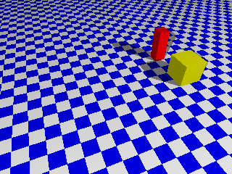
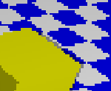
Antialias(反走样)
引起走样的原因
  光线跟踪算法本质上是对画面的点采样
示例

Slide 36
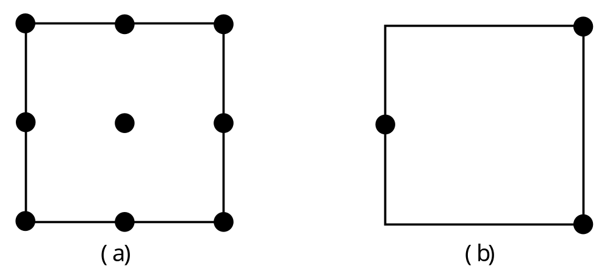
Antialias methods
反走样处理方法
  超采样
  自适应超采样

Slide 37
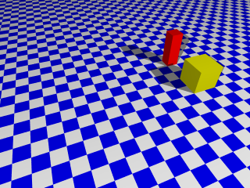
Antialias example
反走样效果示例

Slide 38
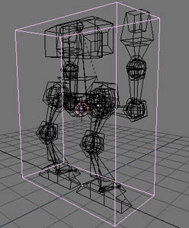
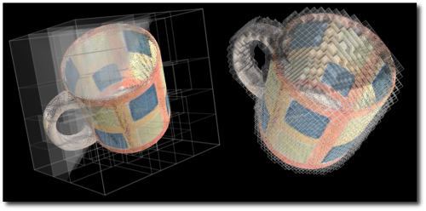
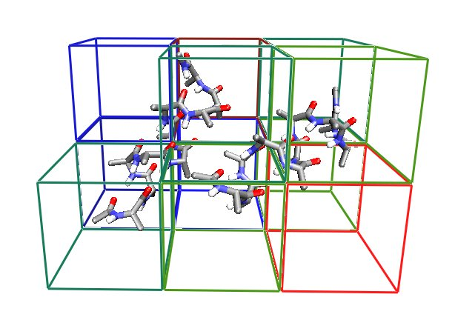
Acceleration
为什么要进行加速？
常用加速技术
  包围盒技术
  空间分割技术

Slide 39
Bounding box
原理
  将场景中的所有表面按其空间位置关系分层次组织成树状结构
    根结点：整个场景
    中间结点：空间位置较为接近的一组表面
    叶结点：单个景物表面
  每一结点中的表面或表面片集合都用一形状简单的包围盒包裹起来
  当光线与包围盒有交时，才进行光线与其中所含的景物面片求交运算
    光线与包围盒不相交，必定不与其中所含的景物面片相交

Slide 40
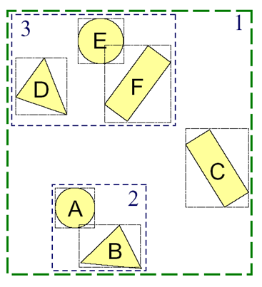
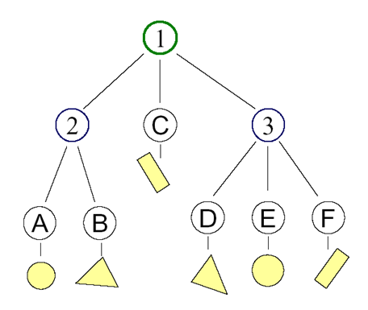
Hierarchical bounding box
层次包围盒示例

Slide 41
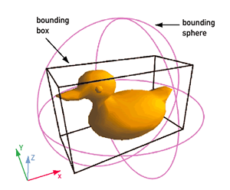
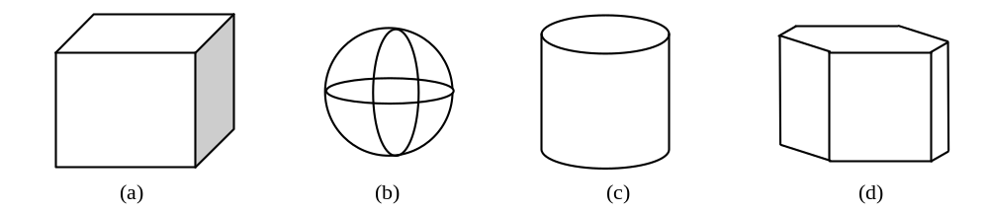
Other bounding boxes
常用包围盒
  包围盒
  包围球
  包围圆柱
  平行2n面体

Slide 42
空间分割技术
原理
  将景物空间分割成一个个小的空间单元
  被跟踪的光线仅与它所穿过空间单元中所含物体表面进行求交测试
  利用相邻空间单元的空间连贯性，使光线快速跨越空单元，迅速到达非空单元，求得光线与景物的第一个交点

Slide 43
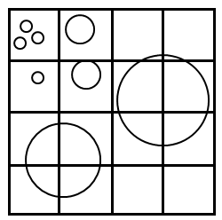
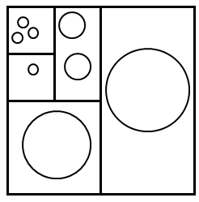
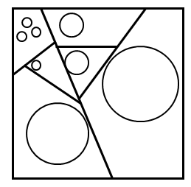
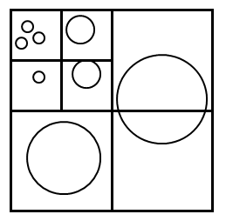
空间分割技术
典型方法
  均匀网格
  Kd树
  BSP树
  四叉树（二维）/八叉树（三维）

Slide 44
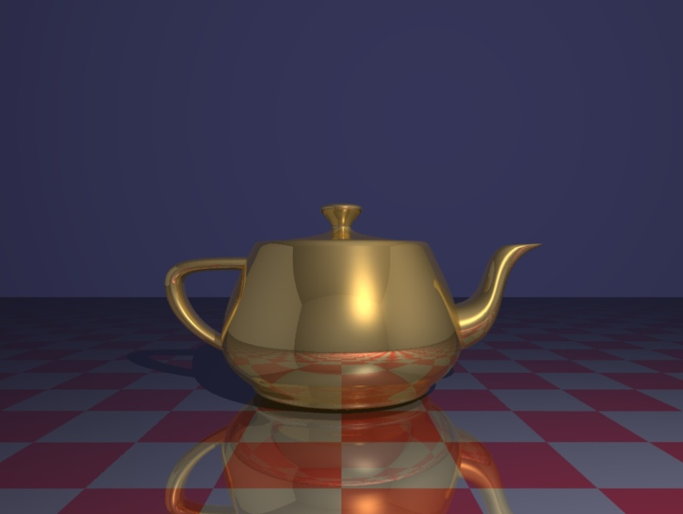
Example of POV-Ray
开源光线跟踪软件POV－Ray简介
http://www.povray.org
演示光盘中的实例程序

Slide 45
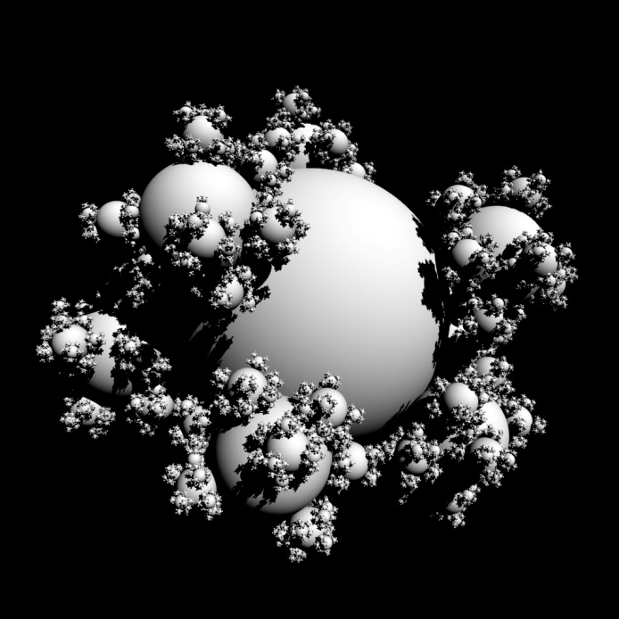
Example of POV-Ray
Berger-Perrin T. The sphere flake, in 100 lines of c code.
http://ompf.org/ray/
sphereflake/

Slide 46
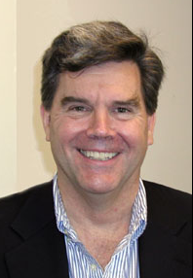
J. Turner Whitted (Ph.D in 1978, NCSU)
Companies
Microsoft Corporation, Numerical Design Limited, Bell Labs
Microsoft Corporation
Senior Researcher, Hardware Devices and Graphics
Movies and computer games
in the lineage of Woody, Buzz, Shrek and
the Matrix's Neo, …, a lot of characters and
effects.
A private pilot and an avid sailor.
The CG Achievement Award
1986. ACM Fellow; National Academy of
Engineering.

